Slide 1
Trabalho de Conclusão de Curso
Melhoria da Atenção à Saúde da Pessoa com Hipertensão Arterial Sistêmica e Diabetes Mellitus, UBS José Fadul, Xapuri/Acre
Autor: Ivis Pi Proenza
Orientador: Leandro Leitzke Thurow

Slide 2
Introdução
As Doenças crônicas não transmissíveis, seus danos em órgãos alvos e complicações mais frequentes são os motivos de consultas mais atendidos nas UBS, entre elas o Diabetes Mellitus (DM) e a Hipertensão Arterial Sistêmica (HAS).
Encontram-se entre as de maior prevalência na nossa população.
São responsáveis pelas primeiras causas de morbimortalidades e de hospitalizações no Sistema Único de Saúde (SUS).

Slide 3
Xapuri-AC fica localizado no sudeste do Acre, a 174 km da capital estadual, cidade Histórica, palco do movimento de resistência dos seringueiros o principal líder desse movimento, cuja luta culminou na criação das reservas extrativistas, foi o sindicalista xapuriense Chico Mendes. Xapuri é conhecida como a "Princesinha do Acre“.
População estimada de 17.317 habitantes no ano 2014
10 estabelecimentos de saúde, nove públicos e um privado, cinco UBS, todas elas com ESF, um pequeno Hospital Municipal.

Slide 4
A UBS José Fadul localiza-se numa região urbanística e o modelo de atenção é o ESF, os recursos humanos da equipe estão completos, com uma população de 1.453 famílias cadastradas, estimando-se 3.332 pessoas.

Slide 5
Situação do programa antes da intervenção
Prevalência de 277 hipertensos na população adstrita, o Caderno de Ações Programáticas (CAP) estima serem 586, ou seja, apenas 47% foram registradas.
Prevalência de 52 portadores de Diabetes Mellitus representando 31% de cobertura dos 167 diabéticos estimados pelo CAP.
Ficavam desatendidos antes da nossa chegada. (Consulta HIPERDIA, avaliação integral, tratamentos e disponibilidade de medicamentos insuficientes, registros médicos)

Slide 6
Objetivo geral
Melhoria da Atenção à Saúde da Pessoa com Hipertensão Arterial Sistêmica e Diabetes Mellitus, UBS José Fadul, Xapuri/Acre.

Slide 7
Metodologia
A intervenção foi desenvolvida num período de 12 semanas. A população alvo foram os portadores de hipertensão arterial e diabetes mellitus com 20 anos ou mais moradores da área de abrangência da UBS.

Slide 8
Adotamos Os Cadernos de Atenção Básica - Estratégias para o cuidado da pessoa com doença crônica - Hipertensão arterial sistêmica e Diabetes Mellitus.
Registramos numa ficha espelho HIPERDIA as informações individuais, preenchemos uma planilha eletrônica de coleta de dados disponibilizada pelo curso de especialização.
Utilizamos os Prontuários individuais.

Slide 9
Apresentamos o projeto para a equipe e para os representantes da comunidade.
Capacitamos aos profissionais da equipe e definimos as atribuições a executar.
Acolhemos os portadores de HAS e DM, agendando os controles na consulta HIPERDIA.
Criamos grupos de hipertensos e diabéticos por micro áreas, realizamos atividades educativas com eles aplicando técnicas participativas.
Acompanhamos os usuários em visitas domiciliares.

Slide 10
Objetivos, Metas e Resultados

Slide 11
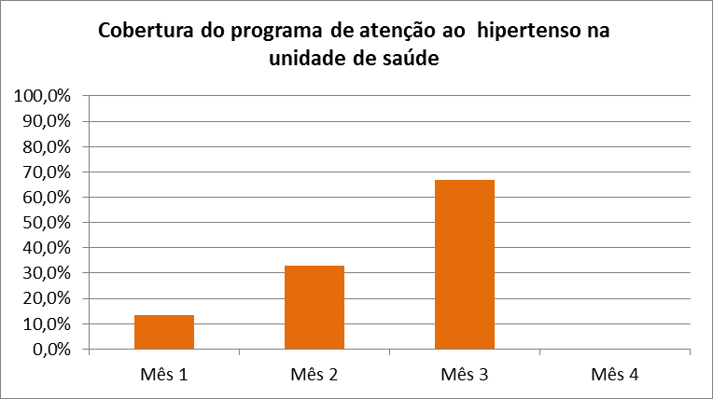
Objetivo 1: Ampliar a cobertura .
Meta 1.1: Cadastrar 78% dos hipertensos

Slide 12
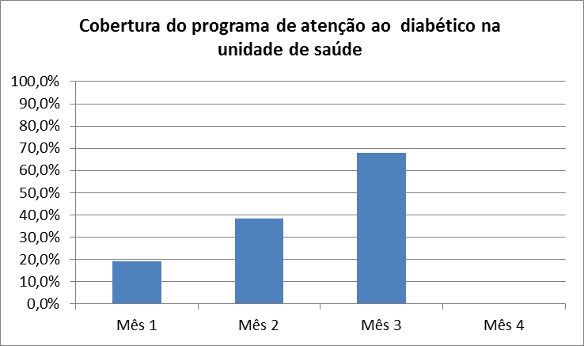
Meta 1.2: Cadastrar 91% dos diabéticos

Slide 13
Objetivo 2: Melhorar a qualidade da atenção a hipertensos e diabéticos
Meta 2.1: Realizar exame clínico apropriado em 100% dos hipertensos.
Meta 2.2: Realizar exame clínico apropriado em 100% dos diabéticos.
Alcançado 100% nas duas doenças

Slide 14
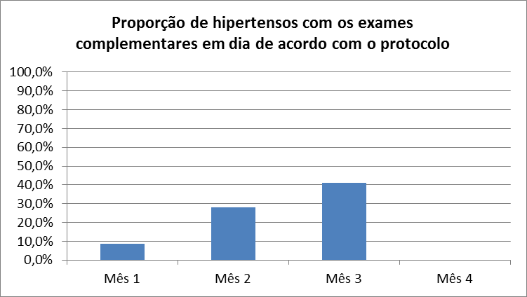
Meta 2.3 Indicar a 100% dos hipertensos a realização de exames complementares em dia de acordo com o protocolo.

Slide 15
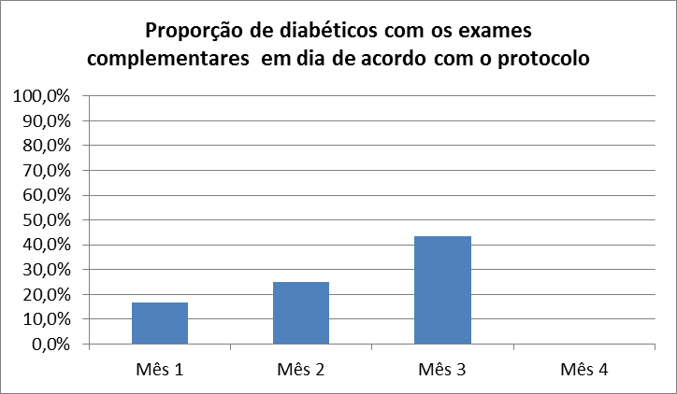
Meta 2.4: Indicar a 100% dos diabéticos a realização de exames complementares em dia de acordo com o protocolo.

Slide 16
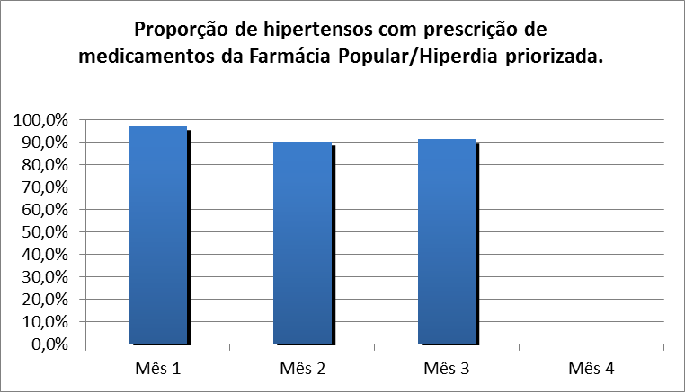
Meta 2.5: Priorizar a prescrição de medicamentos da farmácia popular para 100% dos hipertensos cadastrados na unidade de saúde.

Slide 17
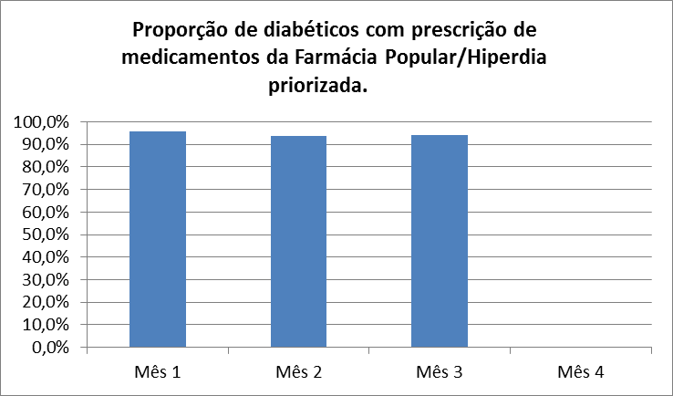
Meta 2.6: Priorizar a prescrição de medicamentos da farmácia popular para 100% dos diabéticos cadastrados na unidade de saúde.

Slide 18
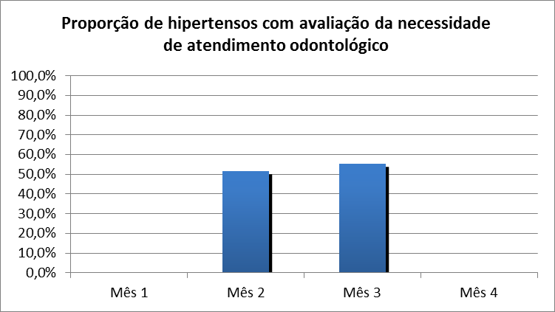
Meta 2.7 e 2.8:Realizar avaliação da necessidade de atendimento odontológico em 100% dos usuários hipertensos e diabéticos.
No caso dos diabéticos a meta teve mesmo comportamento

Slide 19
Objetivo 3: Melhorar a adesão de hipertensos e diabéticos ao programa.
Meta 3.1. Buscar 100% dos hipertensos faltosos às consultas na unidade de saúde conforme a periodicidade recomendada.
Meta 3.2. Buscar 100% dos diabéticos faltosos às consultas na unidade de saúde conforme a periodicidade recomendada
Alcançado 100% nas duas doenças

Slide 20
Objetivo 4: Aperfeiçoar os registros das informações.
Meta 4.1. Manter ficha de acompanhamento de 100% dos hipertensos cadastrados na unidade de saúde.
Meta 4.2. Manter ficha de acompanhamento de 100% dos diabéticos cadastrados na unidade de saúde.
Alcanҫado 100% nas duas doenҫas

Slide 21
Objetivo 5:Mapear hipertensos e diabéticos de risco para doença cardiovascular.
Meta 5.1. Realizar estratificação do risco cardiovascular em 100% dos hipertensos cadastrados na unidade de saúde.
Meta 5.2. Realizar estratificação do risco cardiovascular em 100% dos diabéticos cadastrados na unidade de saúde.
Alcançado 100% nas duas doenças

Slide 22
Objetivo 6: Promover a saúde dos hipertensos e diabéticos.
Meta 6.1. Garantir orientação nutricional sobre alimentação saudável a 100% dos hipertensos
Meta 6.2. Garantir orientação nutricional sobre alimentação saudável a 100% dos diabéticos.
Alcançado 100% nas duas doenças

Slide 23
Meta 6.3: Garantir orientação em relação à prática regular de atividade física a 100% dos usuários hipertensos.
Meta 6.4. Garantir orientação em relação à prática regular de atividade física a 100% dos pacientes diabéticos.
Alcançado 100% nas duas doenças

Slide 24
Meta 6.5. Garantir orientação sobre os riscos do tabagismo a 100% dos pacientes hipertensos.
Meta 6.6 .Garantir orientação sobre os riscos do tabagismo a 100% dos pacientes diabéticos.
Alcançado 100% nas duas doenças

Slide 25
Meta 6.7. Garantir orientação sobre higiene bucal a 100% dos pacientes hipertensos.
Meta 6.8.Garantir orientação sobre higiene bucal a 100% dos pacientes diabéticos.
Alcançado 100% nas duas doenças

Slide 26
Discussão
A intervenção:
Ajudou na ampliação da cobertura do programa na área adstrita, demonstrando que o número de usuários cadastrados não era verdadeiro e que existiam pessoas convivendo com estas doenças ainda não diagnosticadas.
A equipe resultou fortalecida na qualificação da prática clínica oferecendo atendimento integral em ações coletivas e individuais, acrescentou a participação significativa dos profissionais de saúde ampliando a vinculação com a comunidade, sobre tudo nas atividades de grupo e nas visitas domiciliares.

Slide 27
A execução do projeto teve um impacto positivo na comunidade, superou as expectativas na assistência e participação ativa do público alvo demonstrando satisfação pela atenção a eles dispensada
A nossa intervenção já é parte da rotina de nosso serviço, para manter os avanços conquistados seguiremos desempenhando as responsabilidades conferidas a cada profissional e a qualidade dos atendimentos efetivando-as no dia a dia, ainda precisamos reivindicar até completar a proporção de hipertensos e diabéticos com os exames de laboratório em dia de acordo com o protocolo

Slide 28
Reflexão crítica sobre o processo pessoal de aprendizagem.
As expectativas com o curso foram superadas ao longo da especialização, foi um exercício durante o qual aprendemos fazendo.
Resolver casos clínicos interativos é uma das atividades mais educativas, que nos assessorou para solucionar problemas que se apresentam na prática médica diária, disponibilizando protocolos para cada doença incentivando o uso do raciocínio clínico.

Slide 29
Elaborar cada um dos estudos de prática clínica permitiu a atualização da nossa cultura médica, ao revisar as referências também se prestou para melhorar um pouco o nosso entendimento da língua portuguesa.
Significou uma satisfação profissional, e me orientou no modelo assistencial brasileiro.

Slide 30
“Une-te a os que jamais falaram: acabo se aqui me detento. Porque asem como o inverno segue a primavera, nada termina: depois de alcançar teu objetivo ha que começar de novo, praticando em todo momento o que aprendeste no caminho.” Paulo Coelho
Obrigada

